Slide 1
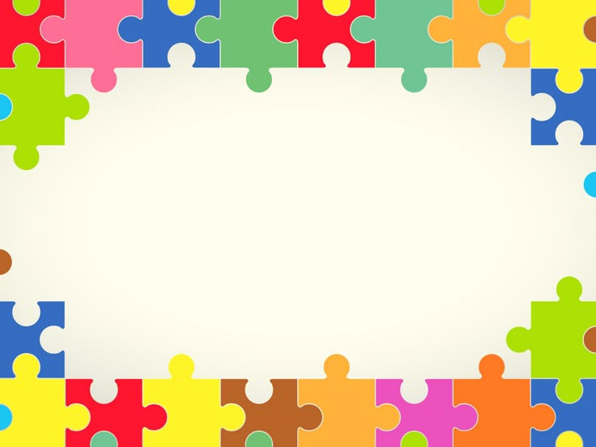
Мастер-класс для педагогов
«Нейрогимнастика в работе с детьми дошкольного возраста»
Подготовила учитель-логопед
Куракина Е.Б.

Slide 2
В настоящие время становится все меньше полностью здоровых детей, не только в физическом развитии, но и в психическом, психосоматическом. Всему этому способствует наш мир, в котором мы существуем сейчас. Гаджеты, автомобили, внедрение техники в быт привело к малоподвижному образу жизни, не только у взрослых, но и у детей. Двигательная активность помогает компенсировать нарушенные процессы в мозге.
Стоит отметить что Александр Романович Лурия основоположник отечественной нейропсихологии говорил: «Высшие психические функции (восприятие, воображение, память, мышление и речь) возникают на основе относительно элементарных моторных и сенсорных процессов». А мы их постоянно ограничиваем.

Slide 3
В последнее время особое внимание в логопедической практике уделяется такому направлению, как нейропсихология. Нейропсихологические методы успешно применяются как для диагностики, так и для коррекции высших психических функций у детей дошкольного возраста с ограниченными возможностями здоровья, включая детей с тяжелыми нарушениями речи (общим недоразвитием речи).
Нейроигры (или нейрогимнастика) - это немедикаментозный вид помощи детям, имеющим различные неврологические заболевания и синдромы, такие как: ЗПР, СДВГ, РАС, алалия, дизартрия и другие. Это различные телесно-ориентированные упражнения, которые позволяют через тело воздействовать на мозговые структуры.

Slide 4
Каждое из упражнений нейрогимнастики способствует возбуждению разных участков мозга и включает механизм объединения мысли и движения, способствуют развитию психофизических функций. Под влиянием нейроигр в организме происходят положительные структурные изменения, совершенствуется регулирующая и координирующая роль нервной системы. Гимнастика мозга позволяет выявить скрытые способности человека и расширить границы возможности деятельности его мозга. Нейрогимнастика — это универсальная система игр и упражнений, она эффективна и для детей, и для взрослых в любом возрасте. Нейроигры и упражнения синхронизируют работу полушарий, способствуют улучшению запоминания, улучшению восприятия речи собеседника, активно концентрируют его внимание, позволяют быстро переключиться с одной деятельности на другую, что способствует быстрому включению ребенка в занятие, оказывают благотворное влияния на развитие психических процессов.

Slide 5
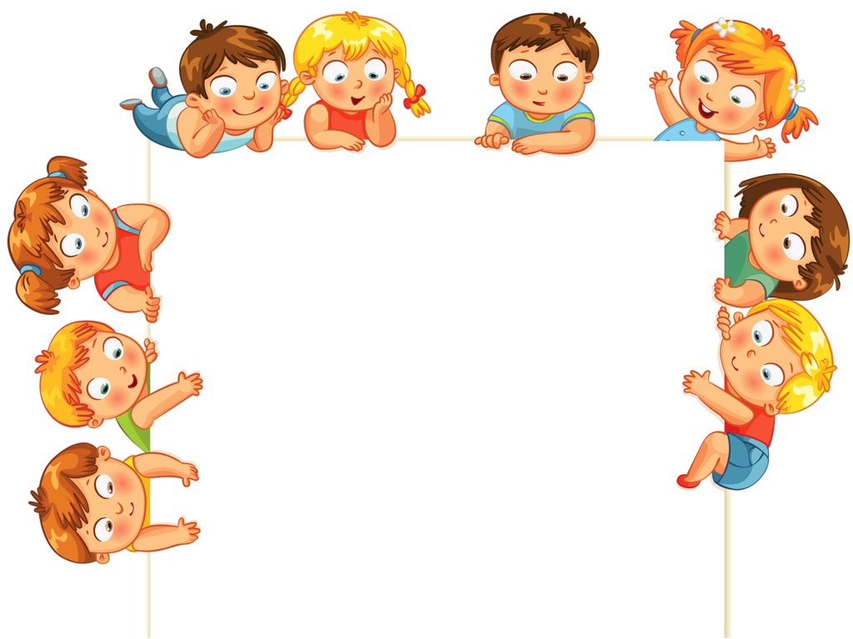
РАСТЯЖКА «СНЕГОВИК».
Ребенку предлагается представить, что он – только что слепленный снеговик. Тело должно быть твердым как замерзший снег. Пришла весна, пригрело солнце, и снеговик начал таять. Сначала «тает» и повисает голова, затем опускаются плечи, расслабляются руки и т.д. В конце упражнения ребенок мягко падает на пол и изображает лужицу воды. Необходимо расслабиться. Пригрело солнышко, вода в лужице стала испаряться и превратилась в легкое облачко. Дует ветер и гонит облачко по небу…

Slide 6
РАСТЯЖКА «ДЕРЕВО».
Исходное положение- сидя на корточках.
Детям предлагается спрятать голову в колени, обхватить их руками. Ребенок изображает семечко, которое постепенно прорастает и превращается в дерево. Он медленно поднимается на ноги, затем распрямляет туловище, вытягивает руки вверх. Затем нужно напрячь тело и вытянуться. Подул ветер – ребенок раскачивает тело, имитируя дерево.
А. Л. Сиротюк Нейропсихологическое и психофизиологическое сопровождение обучения. М., 2003

Slide 7
ДЫХАТЕЛЬНОЕ УПРАЖНЕНИЕ
Исходное положение – сидя на полу, скрестив ноги, с прямой спиной).
Поднять руки вверх над головой с вдохом и опустить вниз на пол перед собой с выдохом, немного сгибаясь при этом в туловище.
Это упражнение хорошо том, что оно автоматически заставляет ребенка дышать правильно, у него просто нет возможности дышать по другому.

Slide 8
ГЛАЗОДВИГАТЕЛЬНОЕ УПРАЖНЕНИЕ
Упражнение выполнять с подключением однонаправленных движений языка:
- глаза и язык вправо – вдох,
- пауза,
- в исходное положение – выдох,
- пауза,
- глаза и язык влево – вдох,
- пауза,
- в исходное положение – выдох,
- пауза.

Slide 9
ТОННЕЛЬ – (Телесные упражнения)ТУ.
Детям предлагается встать на четвереньки боком друг к другу, изображая тоннель. Каждый ребенок проползает по тоннелю, достраивая его в конце. Можно построить тоннель из стульев.
БРЕВНЫШКО – ТУ.
Ребенок прокатывается «бревнышком» по полу туда – обратно. Сначала руки вытянуты над головой, затем вдоль туловища.

Slide 10
ХОДЬБА НА ЧЕТВЕРЕНЬКАХ – ТУ.
Исходное положение – на четвереньках.
При ходьбе на четвереньках одновременно должны ставится рука и нога. Взгляд направлен вперед.
Усложнение – ускорение темпа.
Перекрестная ходьба.
- Левая нога – правая рука, правая рука, левая нога – на четвереньках на ладошках (передом и задом);
- Перекрестная ходьба на четвереньках на локтях (передом и задом).
Односторонняя ходьба на четвереньках
Правая рука и правая нога, левая рука и левая нога.

Slide 11
Линия.
Ходьба на четвереньках, руки на одну линию, ноги произвольно (вперед и назад, с ускорением темпа).
Перекрест.
Ходьба на четвереньках, руки делают перекрестные движения, ноги произвольно (вперед, назад, с ускорением темпа).
Односторонние четвереньки боком (левым, правым).
Перекрестные четвереньки боком (левая рука, правая нога, правая рука – левая нога).
Усложнение - ускорение темпа, выполнение упражнений с закрытыми глазами, упражнение проговариваются с проговариванием стихотворения.

Slide 12
МЕЛЬНИЦА – ТУ.
Одновременные круговые движения рукой и ногой:
- левой рукой и левой ногой;
- правой рукой и правой ногой;
- левой рукой и правой ногой;
- правой рукой и левой ногой.
Сначала вращение выполняется вперед, затем назад, затем рукой вперед, а ногой назад.
Выполнять упражнение надо так, чтобы рука и противоположная нога двигались одновременно.
Дыхание произвольное.

Slide 13
ПАРАД – ТУ.
Марширование на счет «раз - два- три - четыре».
В первом цикле шагов хлопок руками на счет «раз»,
Во втором – на счет «два»,
В третьем – на счет «три»,
В четвертом – на счет «четыре».

Slide 14
КОСТЕР (Коммуникационные упражнения)
Дети садятся на ковер вокруг «костра» и выполняют соответствующие команды.
По команде «жарко» дети должны отодвинуться от «костра»;
по команде «руки замерзли» - протянуть руки к костру»;
по команде «ой, какой большой костер» - встать и махать руками;
по команде «искры полетели» - хлопать в ладоши;
по команде «костер принес дружбу и веселье» - взяться за руки и ходить вокруг «костра».

Slide 15
КОМПАС – КомУ.
Дети выстраиваются друг за другом «паровозиком» и кладут руки на плечи впереди идущего. Глаза должны быть закрыты. Ведущий «Компас» - идет с открытыми глазами по комнате, меняя направление. Он должен так вести группу, чтобы все находились в безопасности. В роли ведущего поочередно могут быть все играющие. В конце упражнения обсуждаются ощущения детей в роли ведущего и ведомого.

Slide 16
КОЛЕЧКО (Мелкая мускулатура – ММ).
Поочередно и как можно быстрее ребенок перебирает пальцы рук, соединяя в кольцо с большим пальцем последовательно указательный, средний и т.д.
Упражнение выполняется в прямом (от указательного пальца к мизинцу) и в обратном (от мизинца к указательному пальцу) порядке.
Сначала упражнение выполняется отдельно каждой рукой, а затем вместе.

Slide 17
МАССАЖ УШНЫХ РАКОВИН – ММ.
Помассировать мочки ушей, затем всю ушную раковину. В конце упражнения растереть уши руками.
Усложнение – упражнение выполняется с легко прикушенным языком.
ЛЯГУШКА – ММ.
Положить руки на пол (стол). Одна рука сжата в кулак, другая лежит на плоскости стола (ладошка). Одновременно дети меняют положение рук.
Усложнение – ускорении.

Slide 18
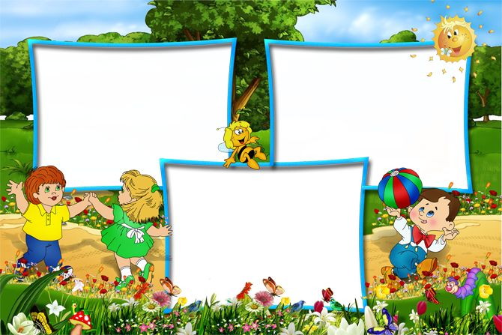
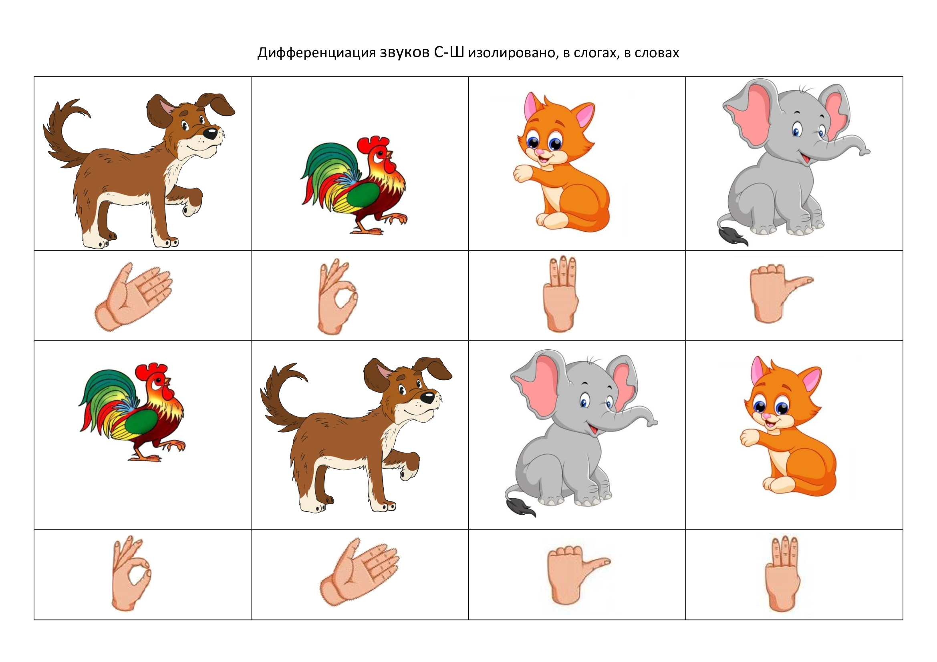
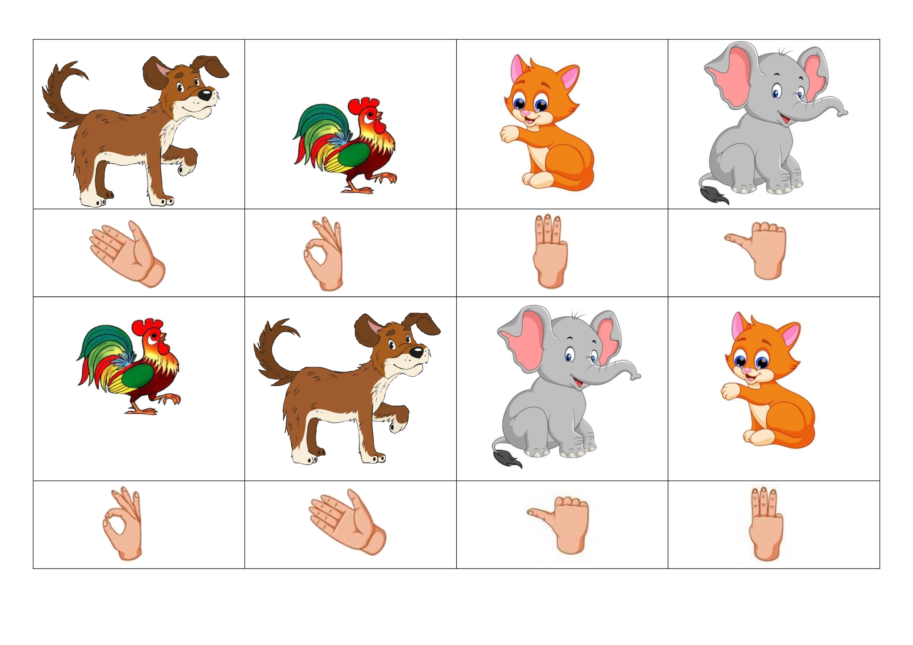
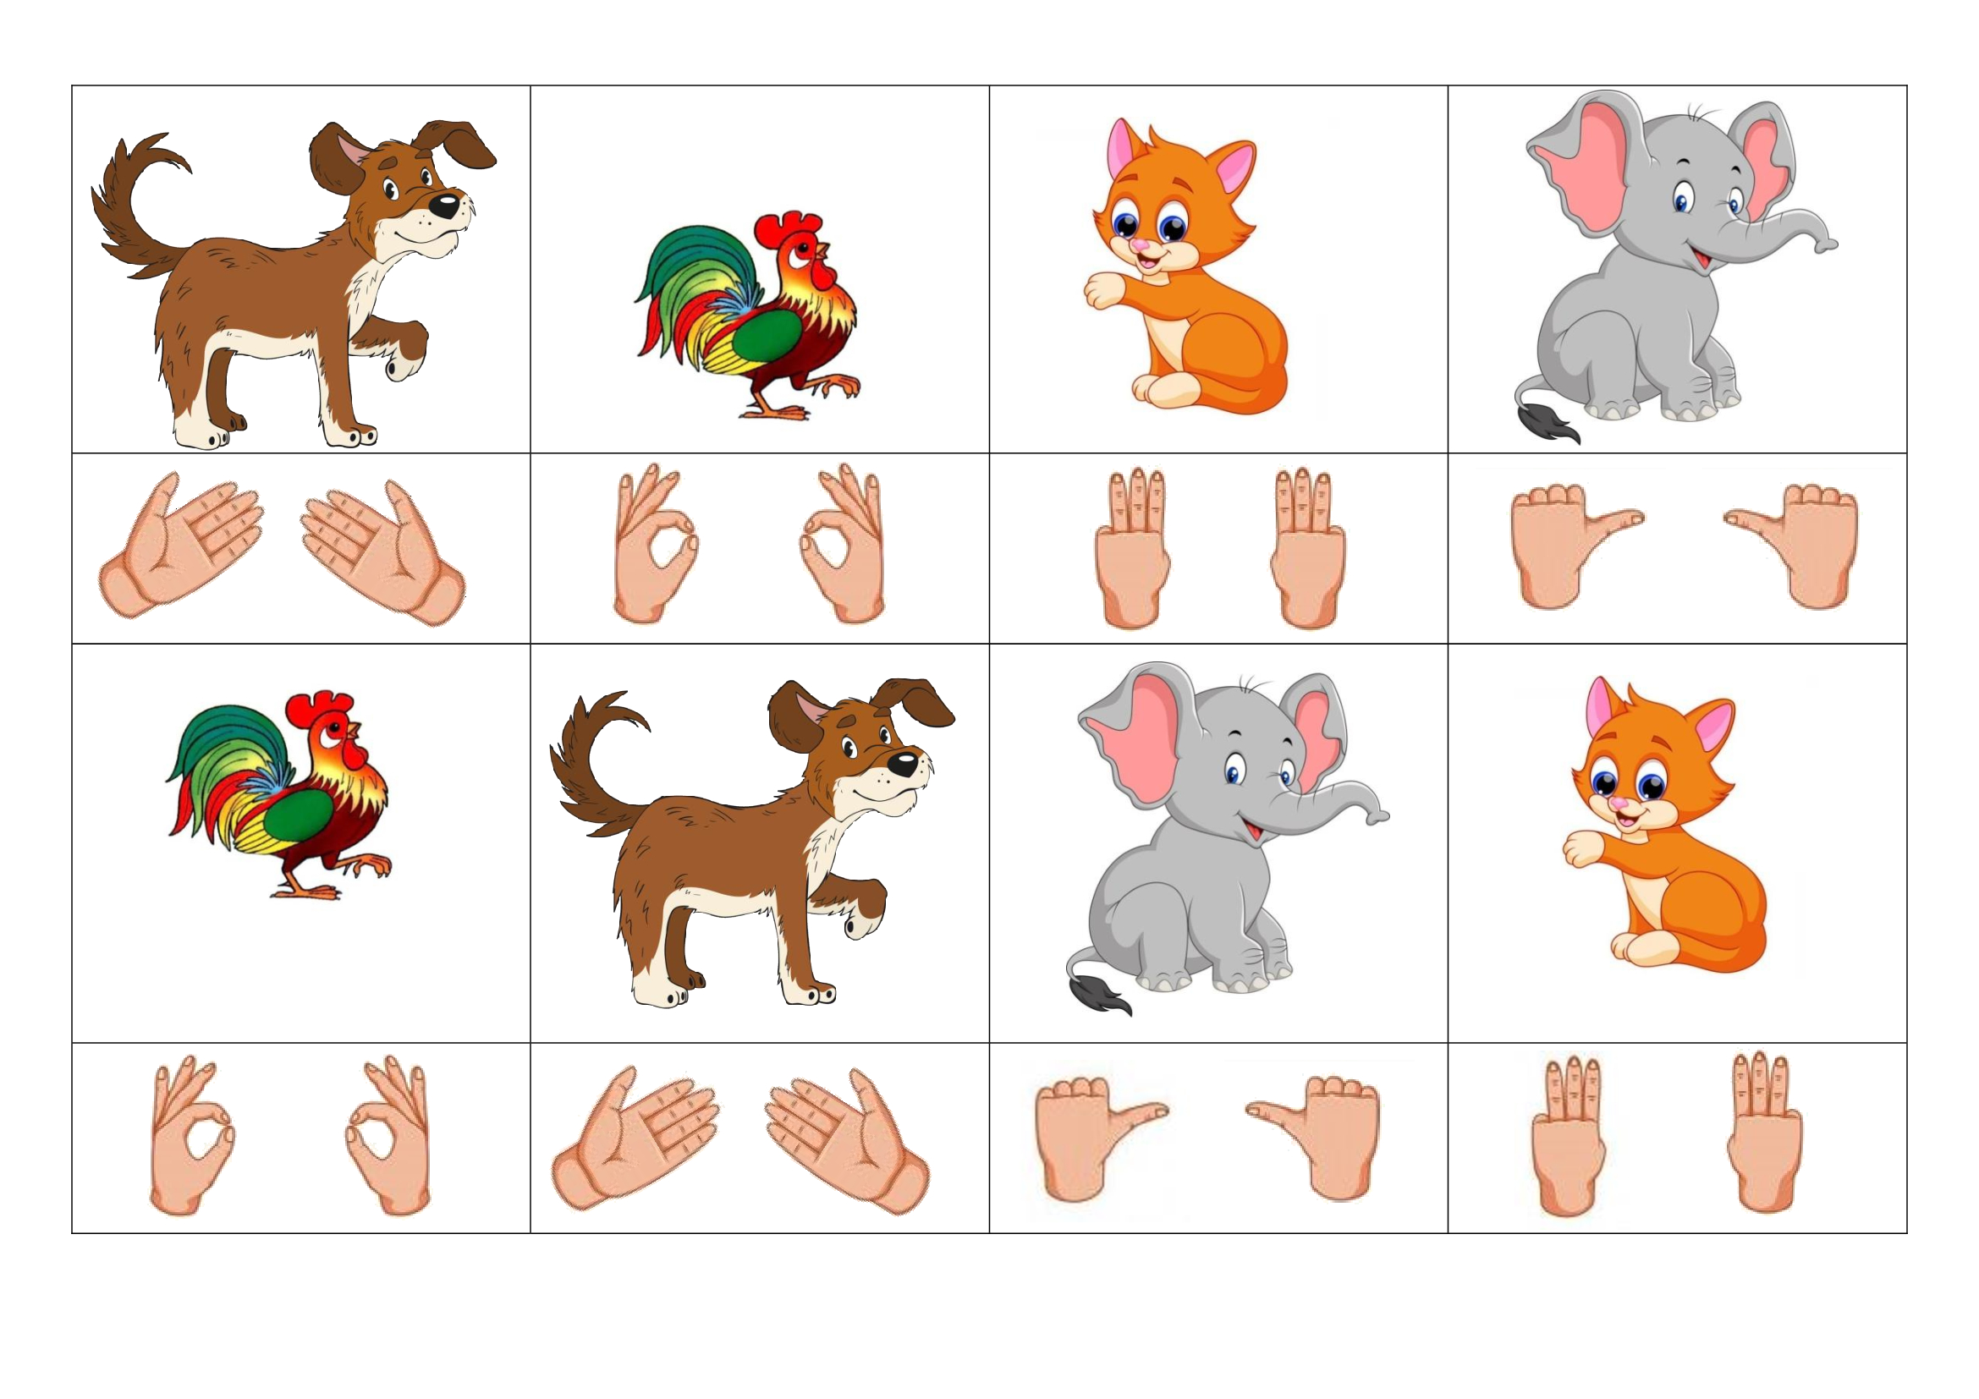

Slide 19

Кинезиологическое упражнение.
Мы ладошками стучим, веселиться мы хотим.
Выше, выше – хлоп, хлоп. По коленкам – шлёп, шлёп.
Мы сжимаем кулачок – это будет молоток.
-Тук, тук, тук, тук – раздаётся громкий звук.
Другой сжимаем кулачок, тоже будет молоток.
-Тук, тук, тук, тук – раздаётся громкий звук.
А теперь два кулака, два весёлых молотка.
-Тук, тук, тук, тук – раздаётся громкий звук.
Веселились мы на славу и немножечко устали.

Slide 20
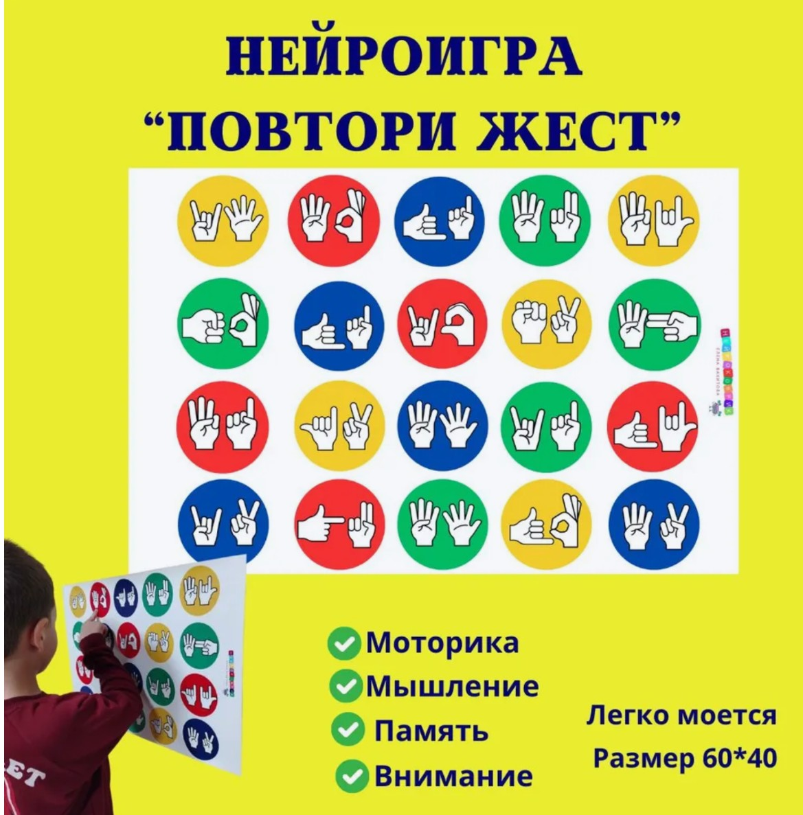

Slide 21
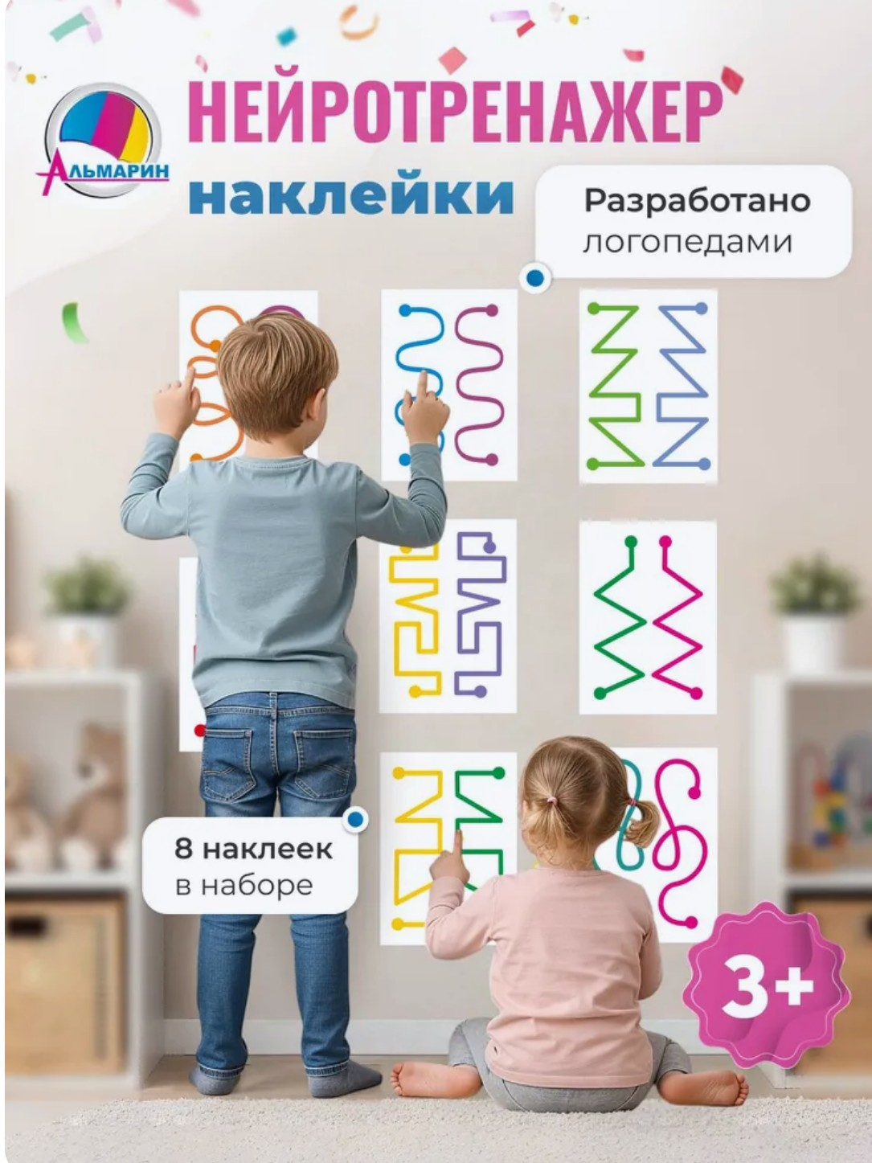

Slide 22
ПАРУСНИК – (Релаксация).
Детям предлагается изобразить своим телом лодку с парусом: встать на колени, носочки оттянуть, пальцами ног касаться друг друга, пятки несколько развести. Сесть на пятки или между ними. Пальцы рук сплести в замок за спиной. Инструктор поясняет: «Подул ветерок, и парус расправился, надулся (на выдохе, не расцепляя рук, выпятить грудь, свести лопатки, голову откинуть назад). Ветер утих, и парус сник (на выдохе голову опустить как можно ниже, плечи вперед так, чтобы спина стала круглой)».
Усложнение упражнения заключается в том, что ребенок фиксирует руки, например, под пальцами ног, на подошвах или на пятках. Можно также изобразить большой парусник, на вдохе поднимаясь с пяток на колени.

Slide 23
РАСКАЧИВАЮЩЕЕСЯ ДЕРЕВО - Р.
Упражнение выполняется стоя. Ребенку предлагается представить себя каким–нибудь деревом. Корни – это ноги, ствол – туловище, крона – руки и голова. Начинает дуть ветер, и дерево плавно раскачивается: наклоняется вправо и влево (3 – 5 раз), вперед и назад. Во время выполнения движений необходимо стремиться соблюдать ритмичность дыхания. В результате выполнения упражнения усиливается деятельность внутренних органов, улучшается эластичность легких, кровообращение головного мозга.

Slide 24
ШУМЯЩИЕ КОРОБОЧКИ – (КОГНИТИВНЫЕ ФУНКЦИИ).
Формирование аудиальной памяти.
Исходное положение – сидя на полу. Инструктору необходимо подготовить несколько одинаковых наборов коробочек, заполненных различными материалами (песок, крупа, скрепки, бумажные шарики и т.д.), которые при сотрясении создают различные шумы. Дети с закрытыми глазами прислушиваются к шуму одной из коробочек, которую трясет инструктор, затем перебирают свои коробочки и находят аналогичную.

Slide 25
РОБОТ– КГ.
Развитие пространственных представлений.
Инструктор прячет в комнате предмет, а затем при помощи команд ведет игрока к цели. Команды могут быть: «шаг направо, два шага вперед, три налево и т.д.». Если ребенок хорошо ориентируется в пространстве, то можно использовать план – схему.

Slide 26
РИТМ – КГ.
Упражнение выполняется сидя на полу. Инструктор задает ритм, отстукивая его одной рукой, например «1 – 1 – 3» (в начале освоения дается зрительное подкрепление – дети видят руки инструктора, а в процессе освоения постепенно переходят только к слуховому восприятию. т.е. с закрытыми глазами). Затем детям предлагается повторить ритмический рисунок правой, левой рукой. Двумя руками одновременно (хлопки или удары перед собой), комбинированно (например: «1» - правой рукой, «1» - левой рукой, «3» - одновременно двумя руками). После освоения первой части упражнения детям предлагается воспроизвести тот же ритмический рисунок ногами.

Slide 27


